Slide 1
Κεφάλαιο 6:
Μικρές Ιστορίες
Κοθρά Γεωργία

Slide 2
Ορισμός
Είναι σύντομες και ρεαλιστικές διηγήσεις τις οποίες τις βρίσκουμε πρωτότυπες, μεταφρασμένες ή διασκευασμένες από την ευρωπαϊκή λογοτεχνία. Έχουν εκφραστική λιτότητα, νοηματική απλότητα και οικείο λεξιλόγιο γι αυτό τις αγαπούν πολύ τα μικρά παιδιά.
Ξεκίνησαν όπως τα παραμύθια με ευτράπελο κοινωνικό περιεχόμενο, διαφοροποιήθηκαν όμως από αυτά, διότι έχουν τα εξής χαρακτηριστικά:

Slide 3
Χαρακτηριστικά Μικρών Ιστοριών:
Έχουν προσδιορισμένο χώρο και χρόνο
Το περιεχόμενό τους ανήκει στο παρόν και έχει άμεση επαφή με το περιβάλλον του παιδιού
Αναπτύσσονται θέματα κοινωνικού ρεαλισμού (π.χ θάνατος, διαζύγιο…)
Έχουν περιορισμένη έκταση (1 έως 5 σελίδες)
Κυριαρχούν τα σύμβολα (ανιμισμός)
Έχουν πλούσια εικονογράφηση

Slide 4

Χρησιμότητα των μικρών ιστοριών
Μέσω της αναδιήγησης :
Ενδυναμώνουν την μνήμη
Καλλιεργούν την γλώσσα

Slide 5
Ο/Η παιδαγωγός θα πρέπει να προσέχει:
Τις μεταφράσεις από κάθε άποψη(γλωσσική,υφολογική)
Τις διασκευές να τις χρησιμοποιεί με φειδώ αλλάζοντας δύσκολες λέξεις,το ύφος και το περιεχόμενο- παραλείποντας τα τρομακτικά επεισόδια .

Slide 6
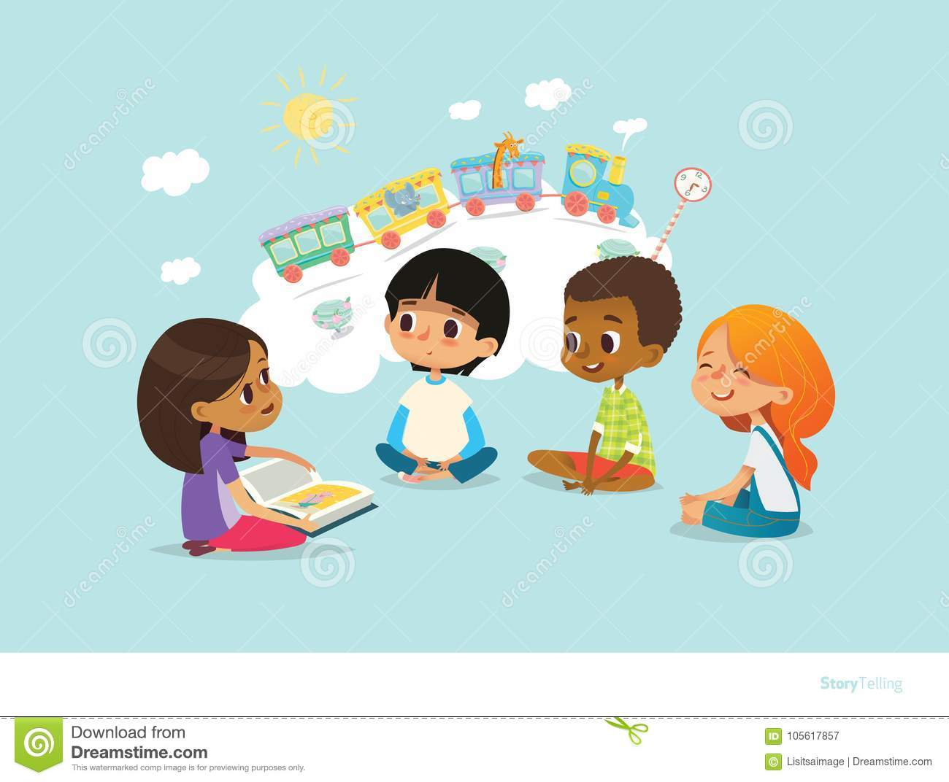
ΣΑΣ ΕΥΧΑΡΙΣΤΩ ΠΟΛΥ!

